Slide 1
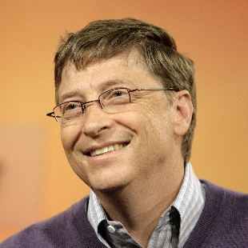
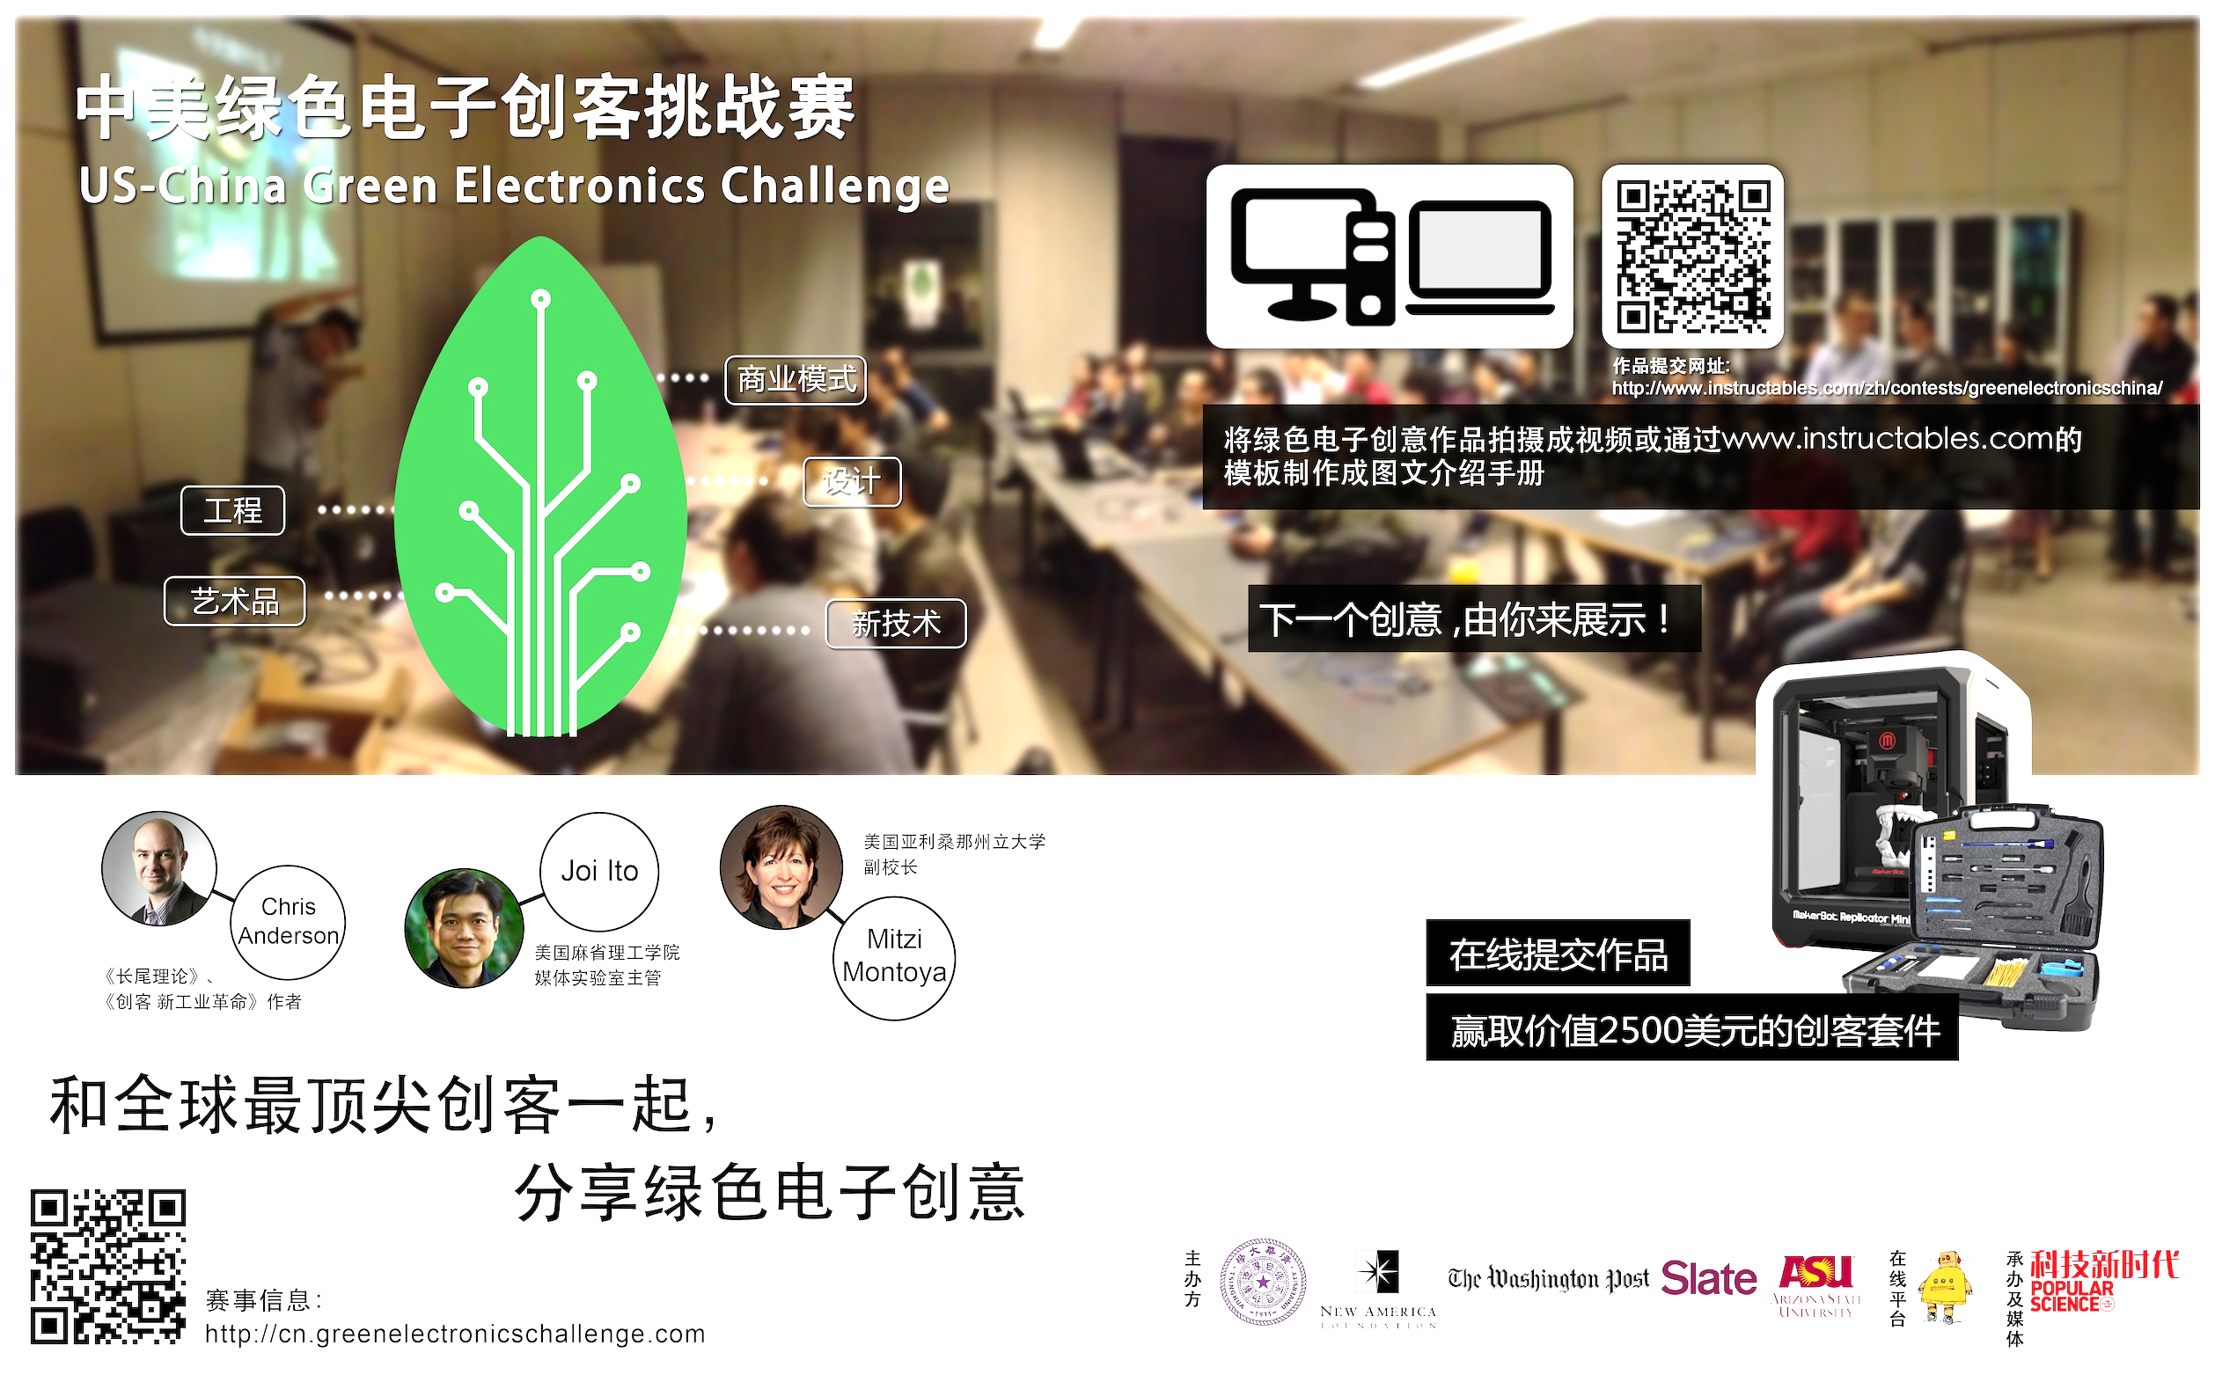
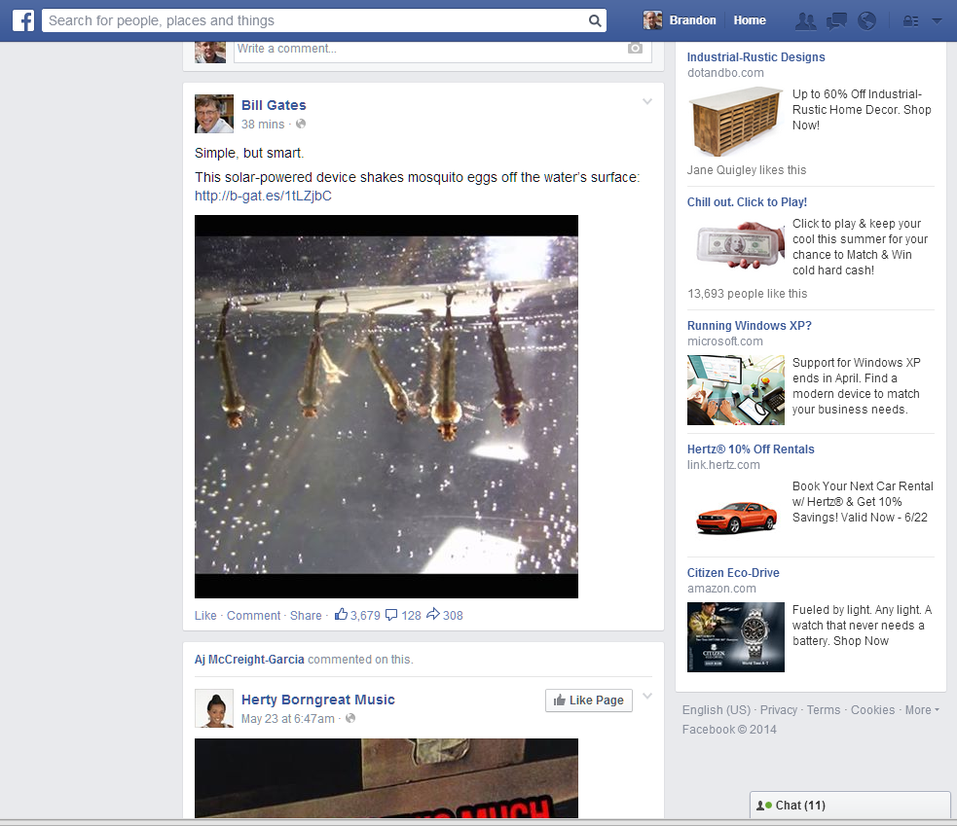
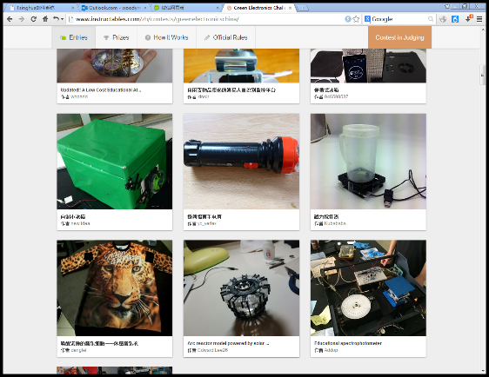
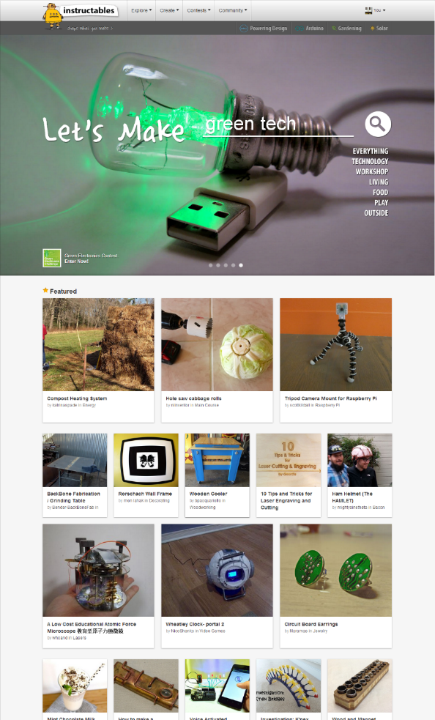
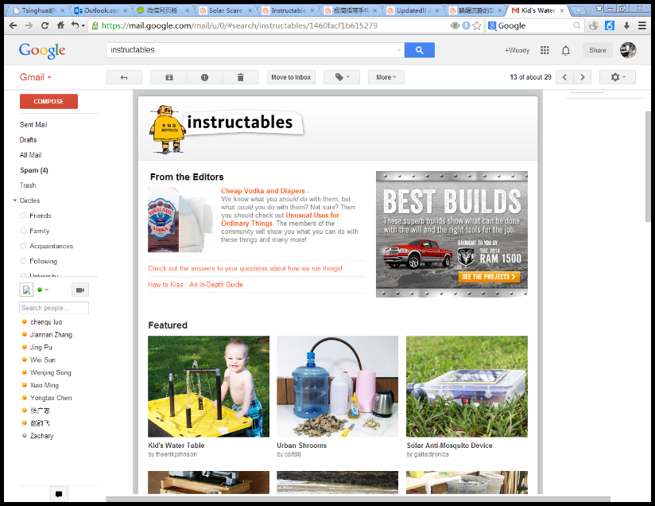




清华本科生、清华附中初中生项目入围决赛
比尔盖茨关注绿色电子，在脸书上分享喜爱的项目
《长尾理论》、
《创客 新工业革命》作者
清华挑战式课程《跨学科系统集成设计挑战》作品荣登平台首页
清华项目被评为特色项目，荣登平台首页
全球顶尖人士参与见证清华学生三创学习成效
美国麻省理工学院
媒体实验室院长

Slide 2

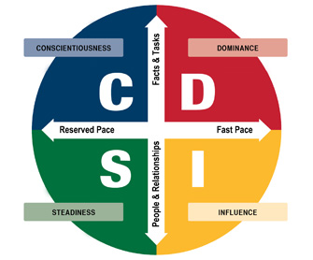
面向不同特质学生的职业生涯战略主题沙龙
产业分析
企业社会责任
业界知名人士深度参与指导
产品战略
领导力
媒体公关
技术专题
商业谈判
组织行为学
人力资源管理

Slide 3



互联网时代知识产权认证机制及分布式协同创作的信息平台
全球知识共享协议
分布式知识产权认证及管理

